Slide 1
“Kabel statt Rohre”
Dr. Gerhard Rimpler
my-PV GmbH

Slide 2
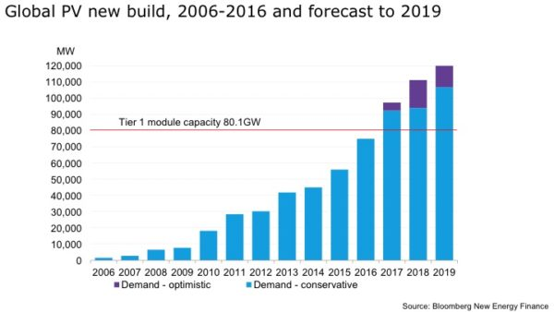
Wir schreiben das Jahr…
1996: 1kWh Photovoltaik kostet 20 Schilling (~1,50 Euro) Anwendung in Inselsystemen
2000: Deutschland
beschließt EEG
Vergütung
0,50 Euro/kWh.
Folglich explodiert
der Markt

Slide 3
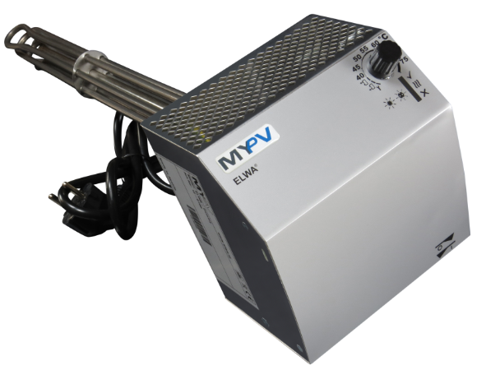
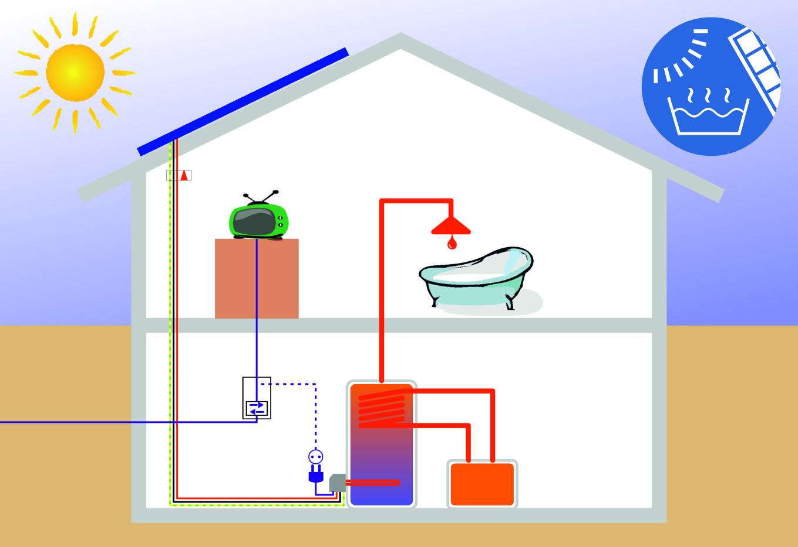
2014
my-PV stellt die ELWA vor („Elektrisches Warmwasser“)
Im Grunde „nur“ ein
Paradigmen-Wechsel.

Slide 4
Reaktionen
„Zuerst ignorieren sie Dich, dann lachen sie über Dich, dann bekämpfen sie Dich, dann gewinnst Du.”
(Mahatma Gandhi)

Slide 5
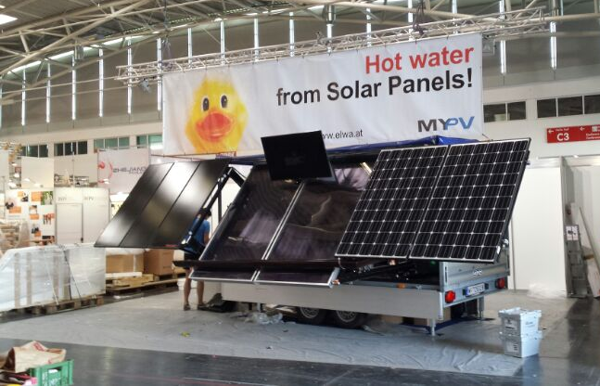
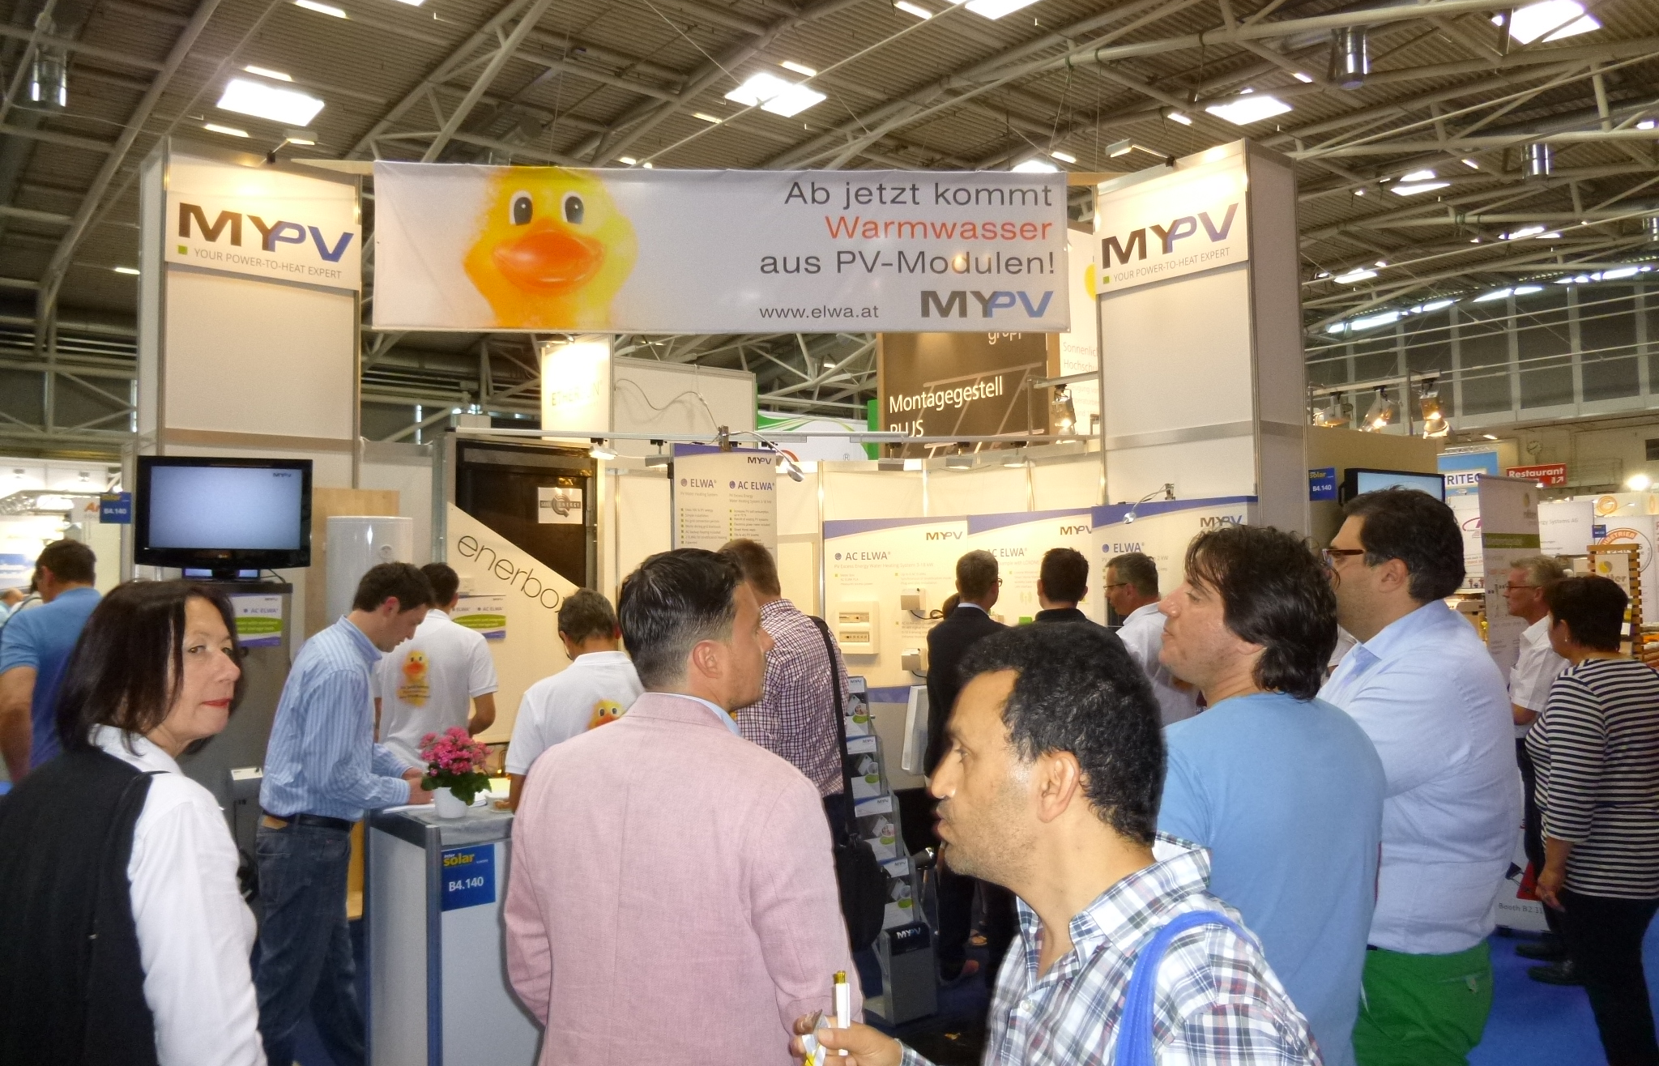
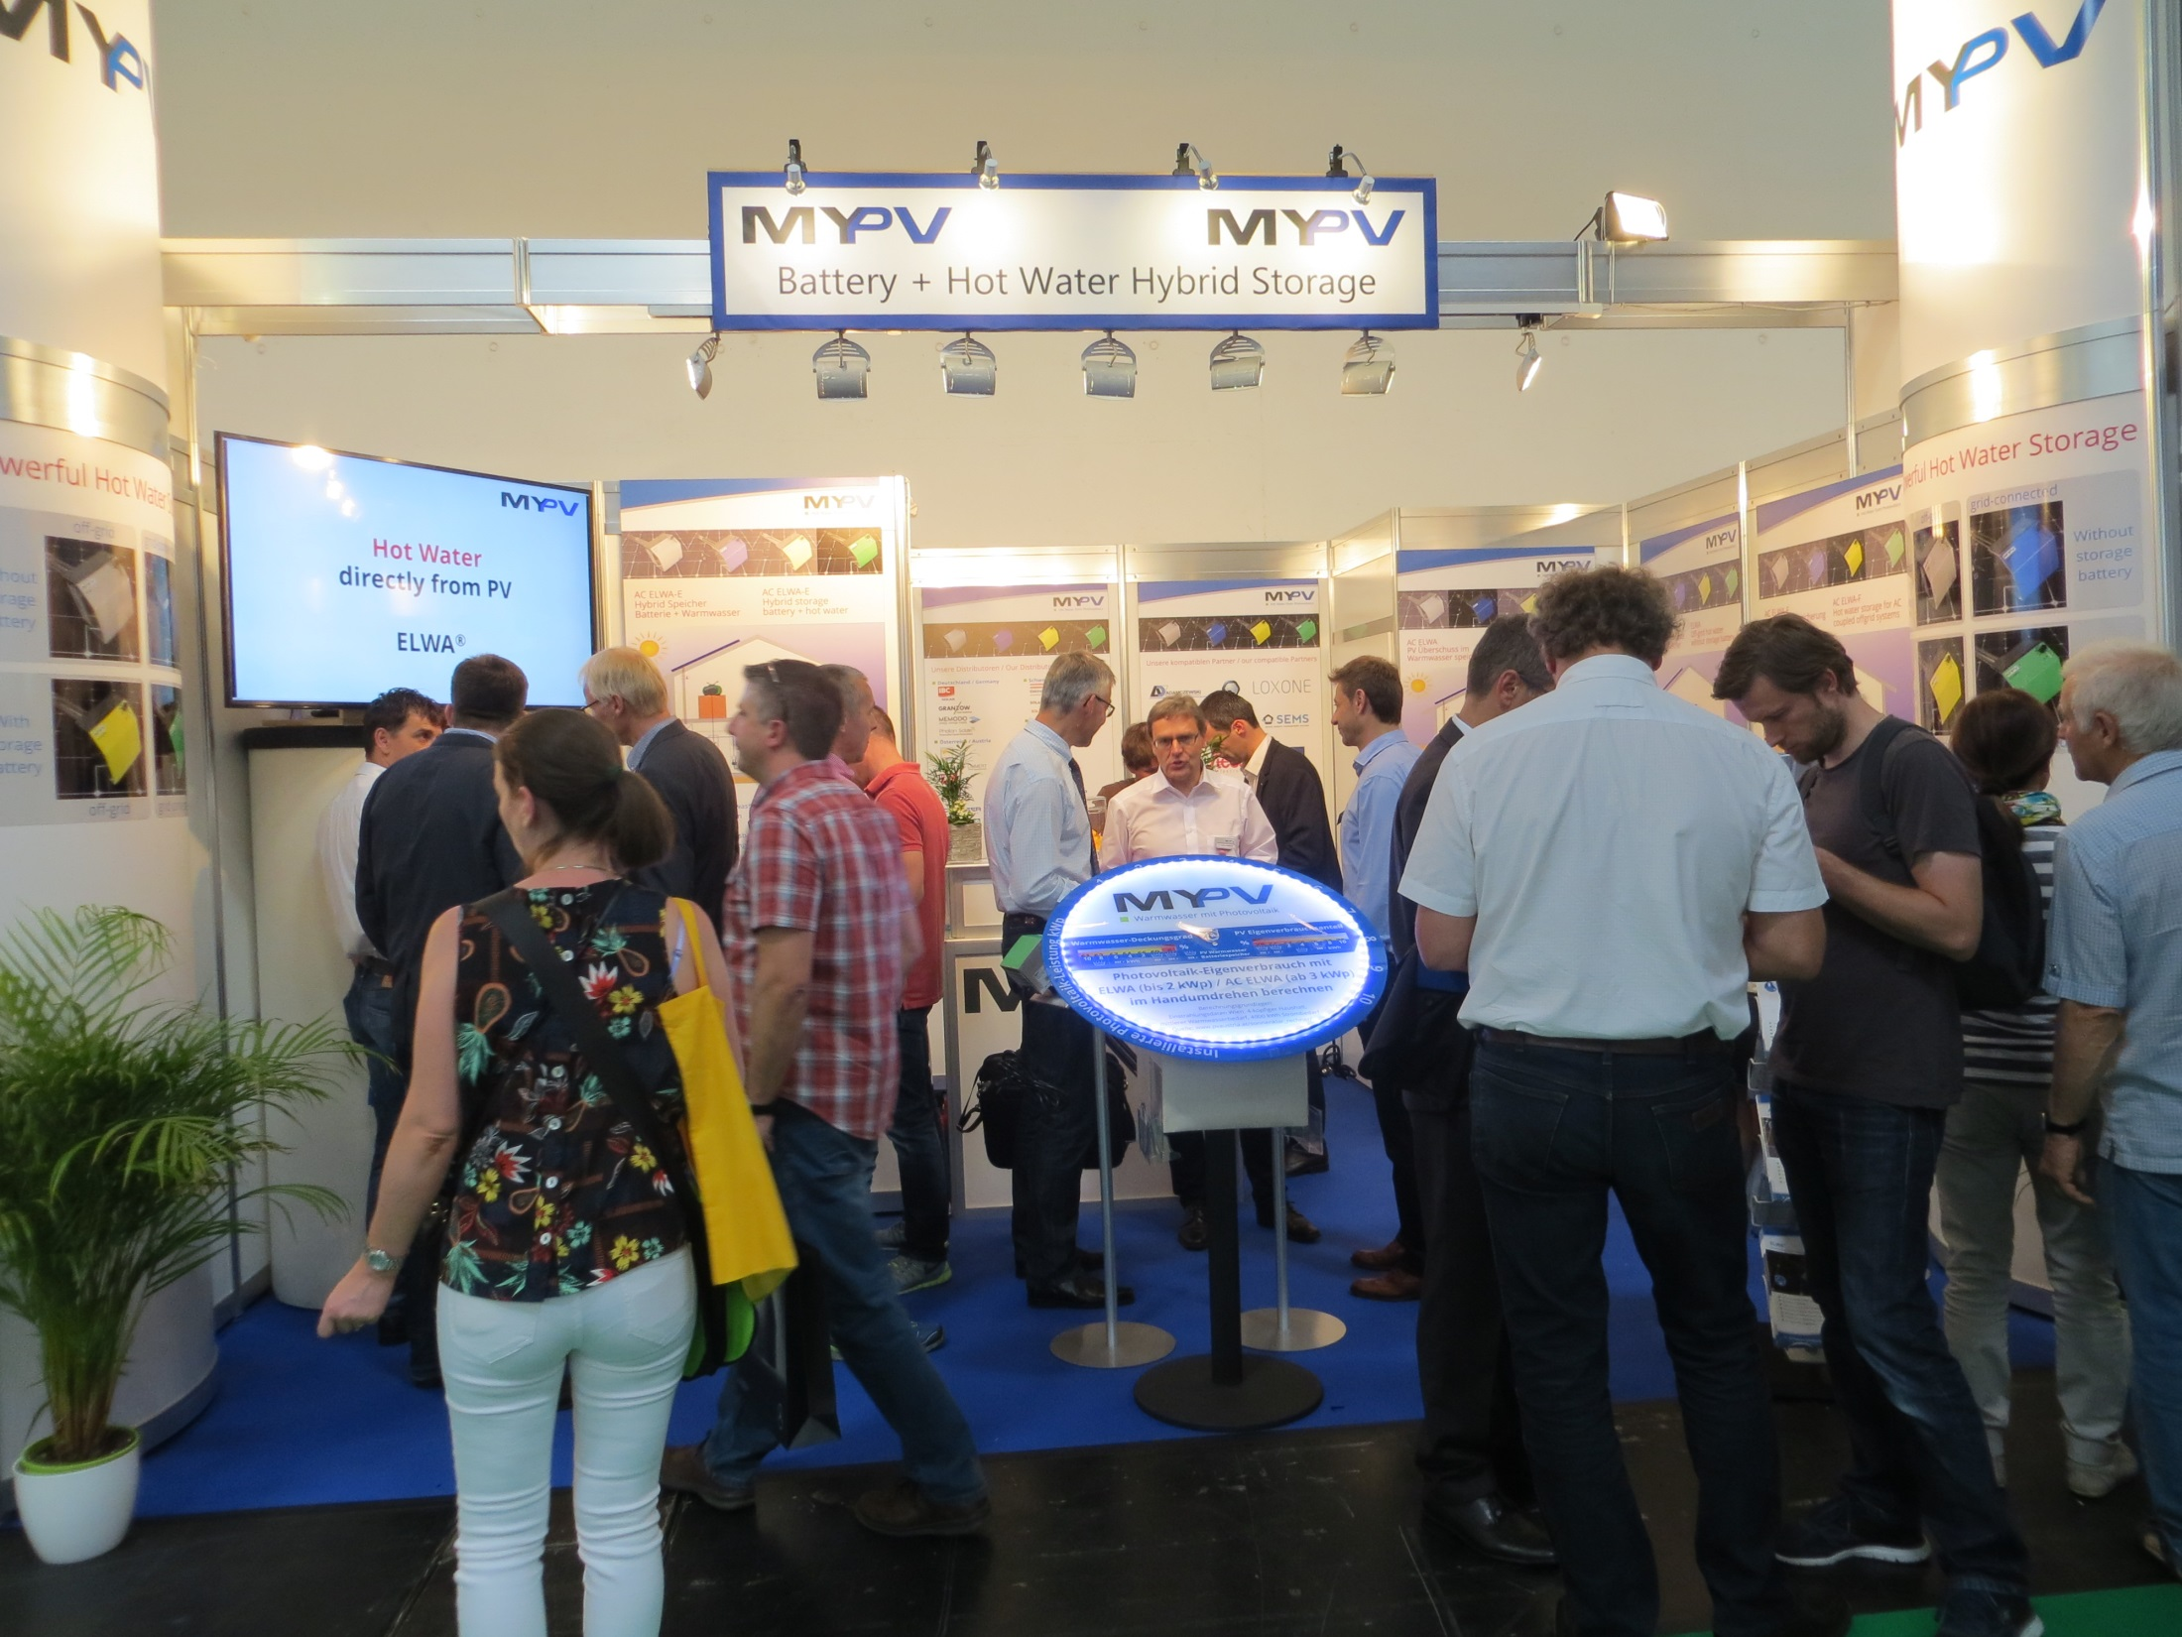
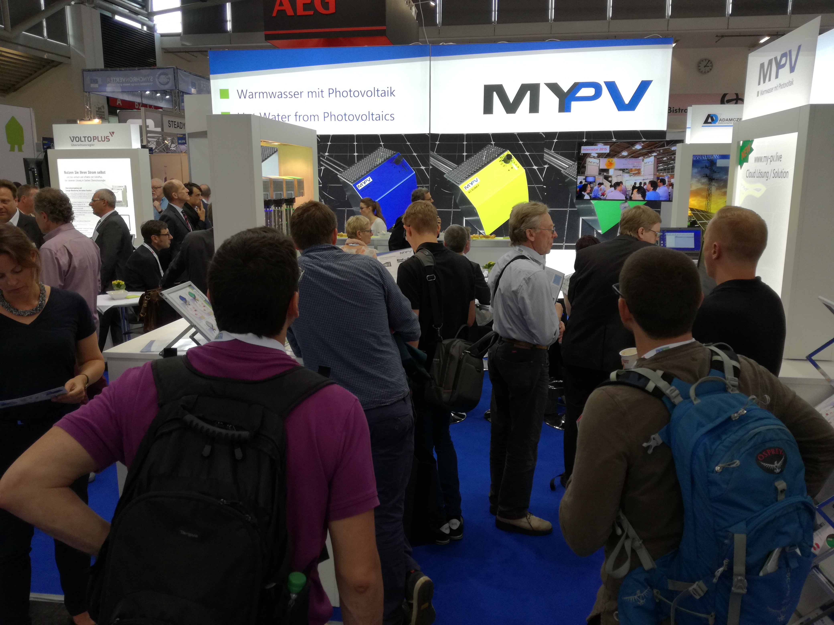
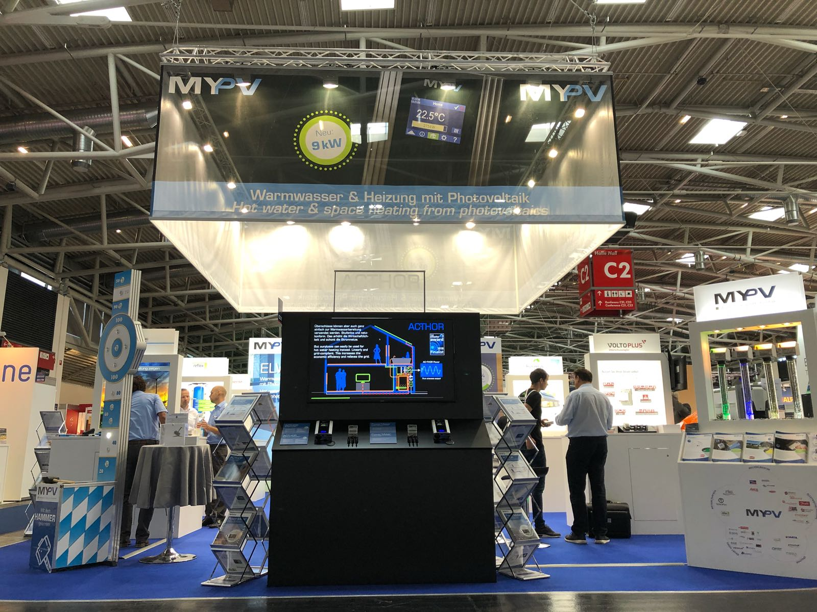

Intersolar 2014
Intersolar 2015
Intersolar 2016
Intersolar 2017
Intersolar 2018

